Slide 1
স্বাগতম

Slide 2
পরিচিতি
তারিখঃ ২৭/১১/১৯
শ্রেণিঃ নবম
বিষয়ঃ ইতিহাস
সাধারণ পাঠঃ বিশ্বসভ্যতা
বিশেষ পাঠঃ মিশরিয় সভ্যতা
মোট শিক্ষার্থীঃ ৯০
উপস্থিত শিক্ষার্থীঃ ৭৫
অনুপস্থিতঃ ১৫
সময়ঃ ৪০ মিনিট
মোহাঃ আশাদুল ইসলাম
[এম. এ.(ইং) বি.এড]
সহকারী শিক্ষক (ইংরেজি)
খালিশপুর মাধ্যমিক বিদ্যালয়
খালিশপুর, মহেশপুর, ঝিনাইদহ।

Slide 3
নিচের ছবিদুটি দেখঃ
পিরামিড
স্ফিংস

Slide 4
আজকের পাঠ
মিশরীয় সভ্যতা

Slide 5
এই পাঠ শেষে শিক্ষার্থীরা ……………
মিশরীয় সভ্যতার ভৌগোলিক অবস্থান বলতে পারবে।
মিশরীয় সভ্যতার সময়কাল সম্পর্কে বলতে পারবে।
মিশরীয় সভ্যতায় নীল নদের দান অবদান সম্পর্কে বলতে পারবে।
সভ্যতায় মিশরীয়দের নিম্ন লিখিত অবদান সম্পর্কে বলতে পারবেঃ
শিল্প
ভাস্কর্য

Slide 6
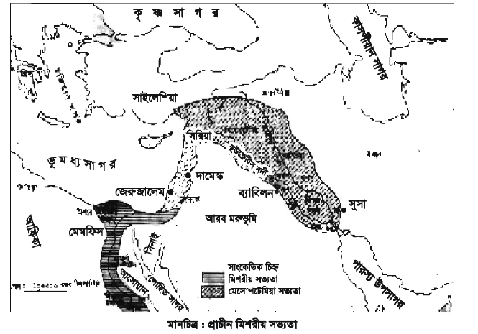

Slide 8
একক কাজ
১। মিশরীয় সভ্যতা কয়টি মহাদেশ দ্বারা আবৃত?
৩ টি
২। মিশরীয় সভ্যতার মোট আয়তন কত?
প্রায় চার লক্ষ বর্গমাইল
৩। নিচের ক,খ,গ,ঘ চিহ্নিত স্থানে সঠিক উত্তর লেখ?
মিশর
ক
খ
গ
ঘ
ক। ভূমধ্যসাগর
খ। লোহিত সাগর
গ। সুদান ও আফ্রিকার
অন্যান্য দেশ
ঘ। সাহারা মরুভূমি

Slide 9
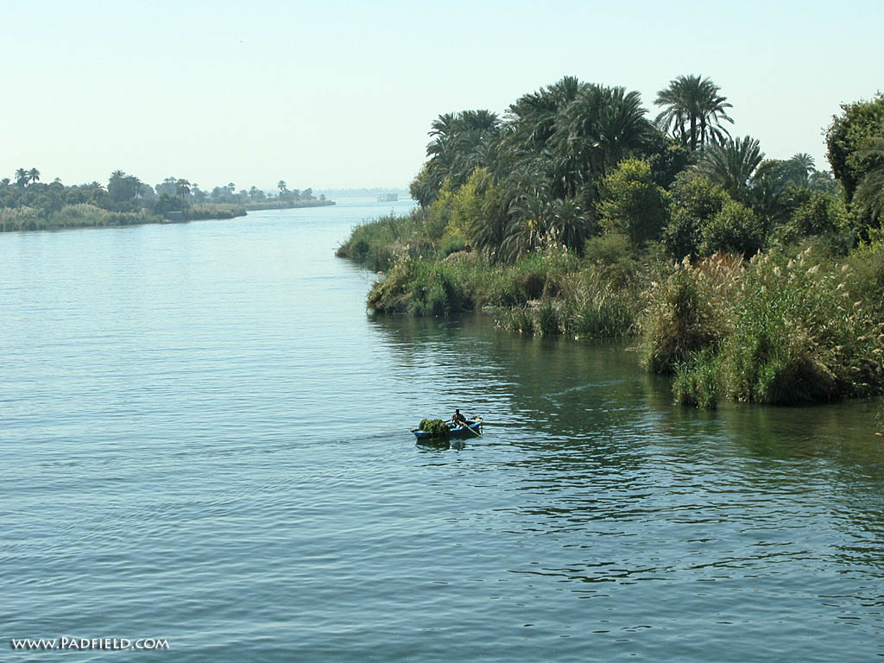
চিত্রঃ নীল নদ

Slide 10
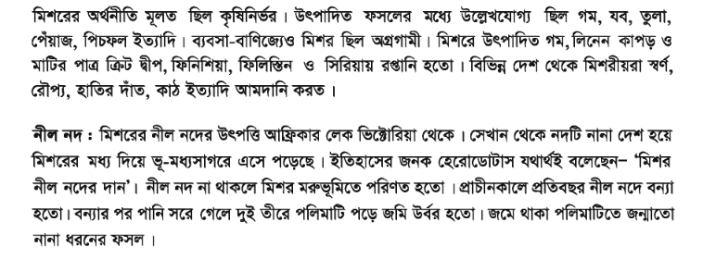

Slide 11
জোড়ায় কাজ
মিশরকে নীল নদের দান বলা হয় কেন?-ব্যাখ্যা কর।

Slide 12
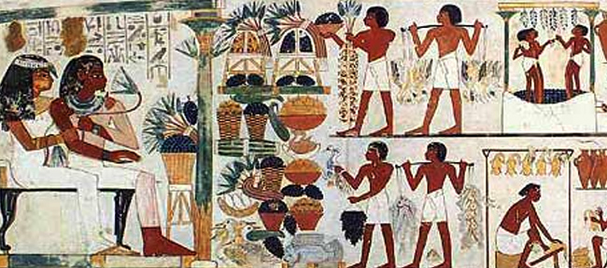
চিত্রঃ চিত্রকলা

Slide 13
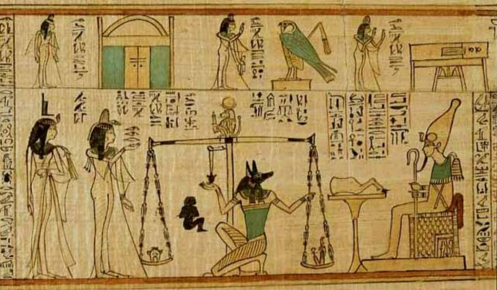
চিত্রঃ চিত্রকলা

Slide 14
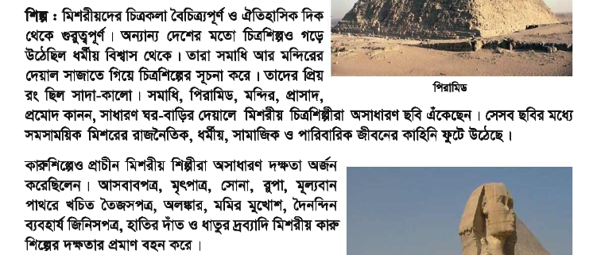

Slide 15
জোড়ায় কাজ
ক) মিশরীয়রা কীভাবে চিত্রশিল্পের সূচনা করে?
খ) মিশরীয়দের প্রিয় রং কি?
গ) মিশরীয়রা কারু শিল্পে দক্ষ। প্রমাণ কর।

Slide 16
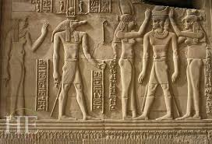
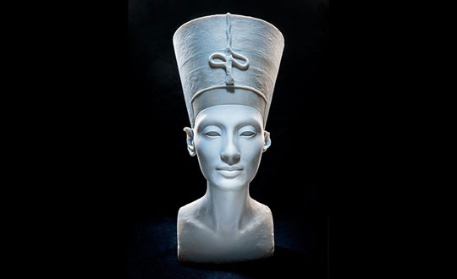
চিত্রঃ ভাস্কর্য

Slide 17
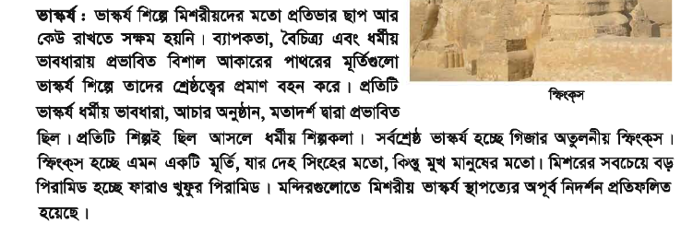

Slide 18
জোড়ায় কাজ
ক) মিশরীয়দের সর্বশ্রেষ্ঠ ভাস্কর্য শিল্পের নাম কি?
খ) মিশরীয়রা ভাস্কর্য শিল্পে শ্রেষ্ঠ-ব্যাখ্যা কর।

Slide 19
মূল্যায়ন
ক) মিশরয়ীদের অর্থনীতি কীসের উপর ভিত্তি করে গড়ে উঠেছিল?
খ) মিশরয়ীদের উৎপাদিত কয়েকটি ফসলের নাম বল?
গ) মিশরীয়রা অন্য দেশ থেকে কী কী আমদানী করত?

Slide 20
বাড়ীর কাজ
বাংলাদেশের ভৌগোলিক অবস্থান সম্পর্কে লেখ?

Slide 21
ধন্যবাদ

